Slide 1
INSPIRATIEBEELDEN VAKBLAD DE POOK

Slide 2
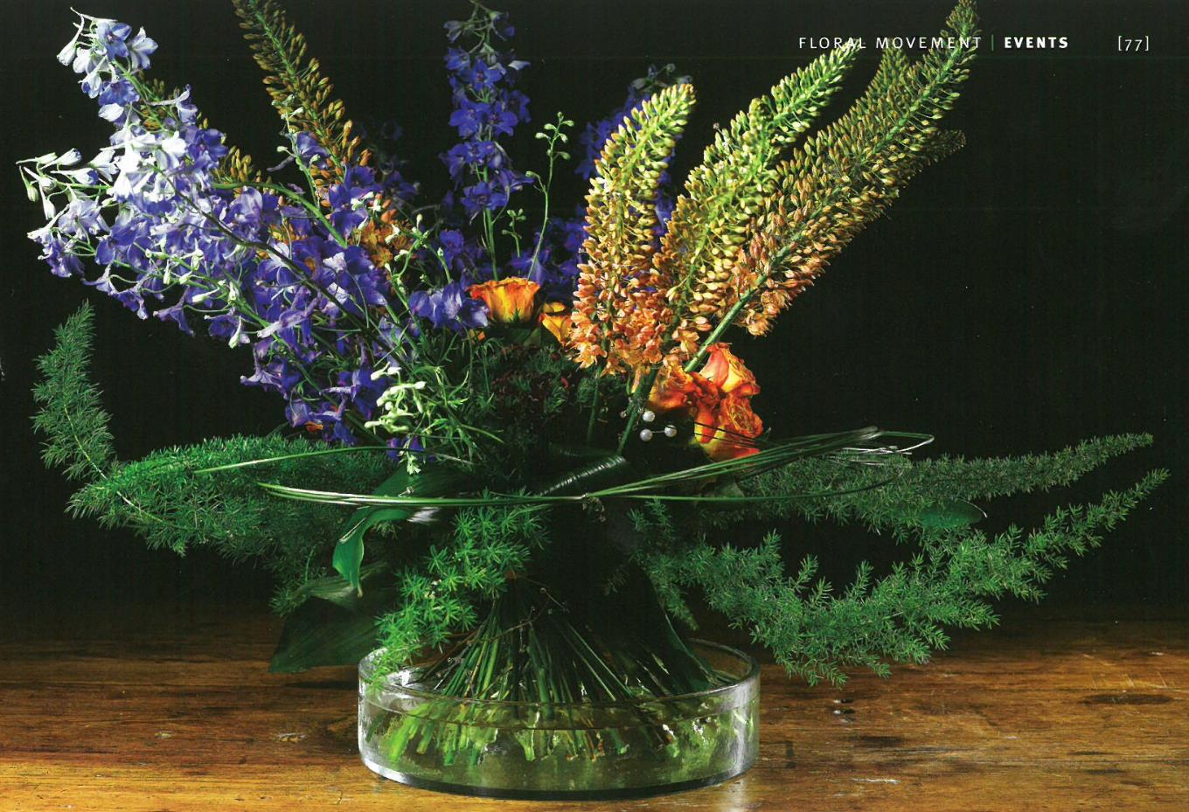
Korenschoof gebonden boeket
Asymmetrisch
kleur tegen kleur contrast

Slide 3
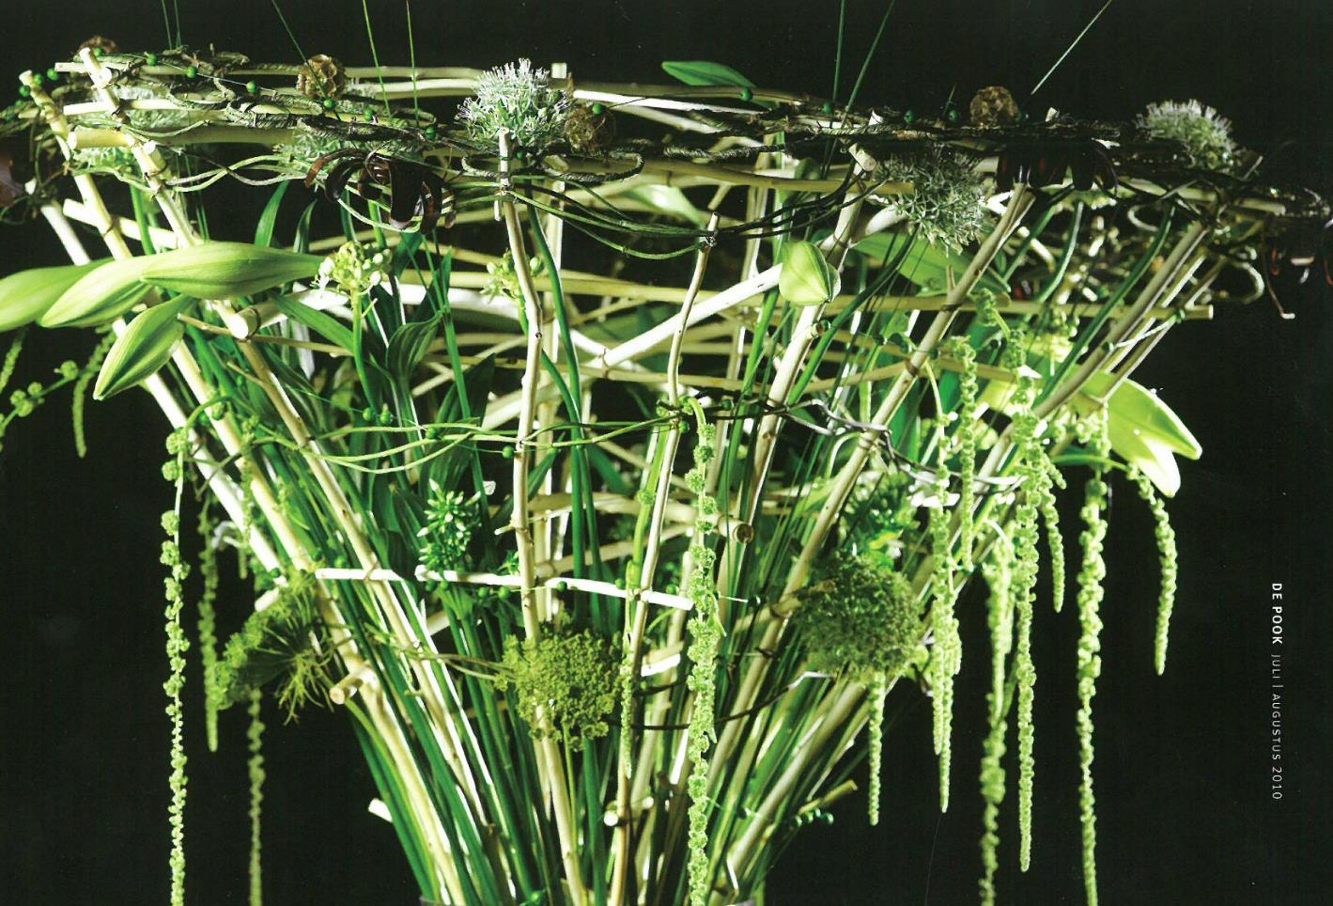
Modern boeket
Lineair
Korenschoof gebonden
Licht donker contrast

Slide 4
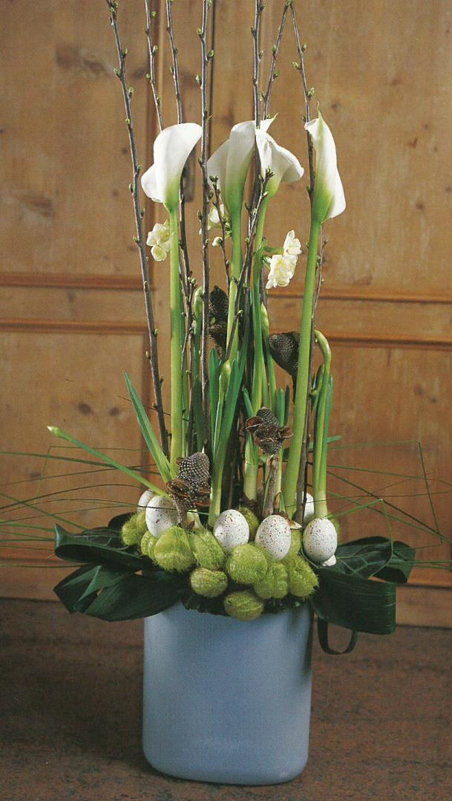
Parallel gestoken arrangement

Slide 5
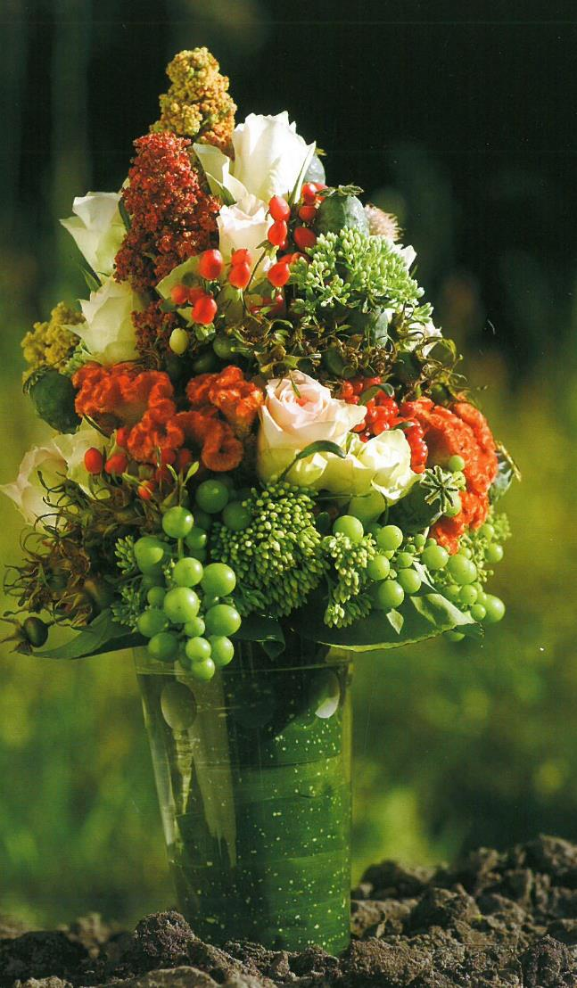
Parallel gebonden boeket

Slide 6
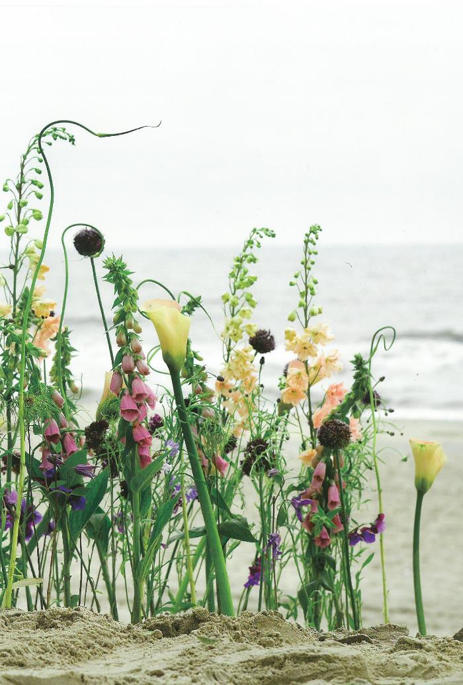
Parallel gestoken

Slide 7
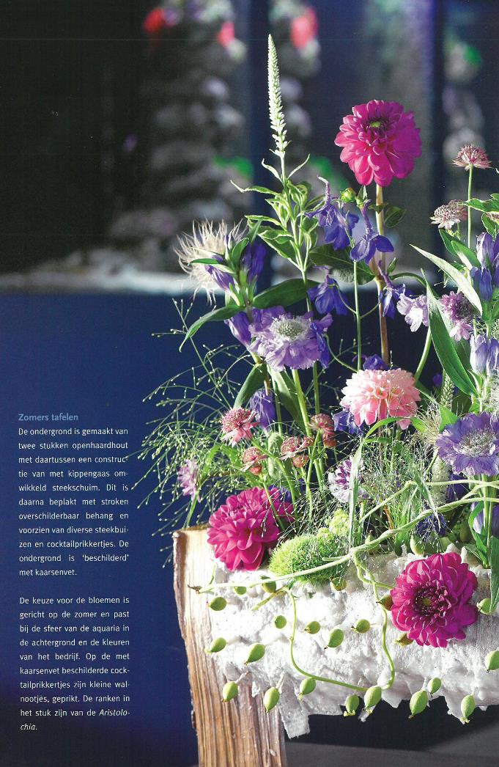
Parallel gestoken arrangement

Slide 8
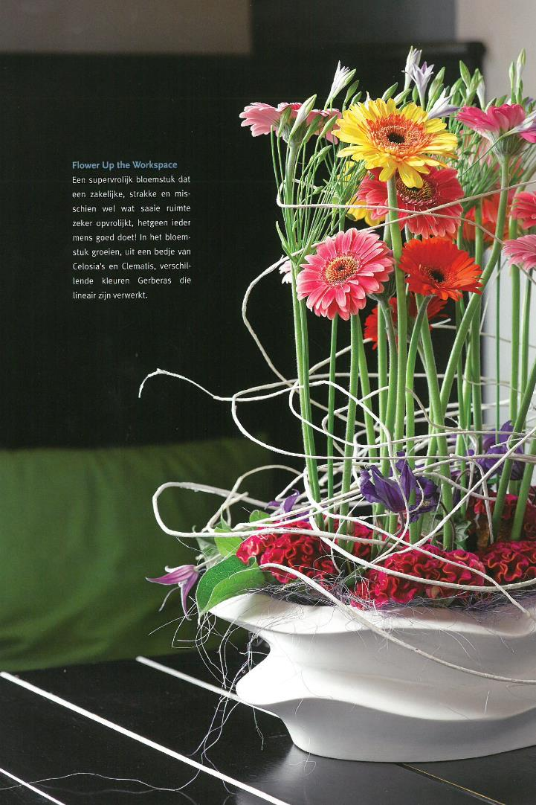
Parallel gestoken arrangement

Slide 9
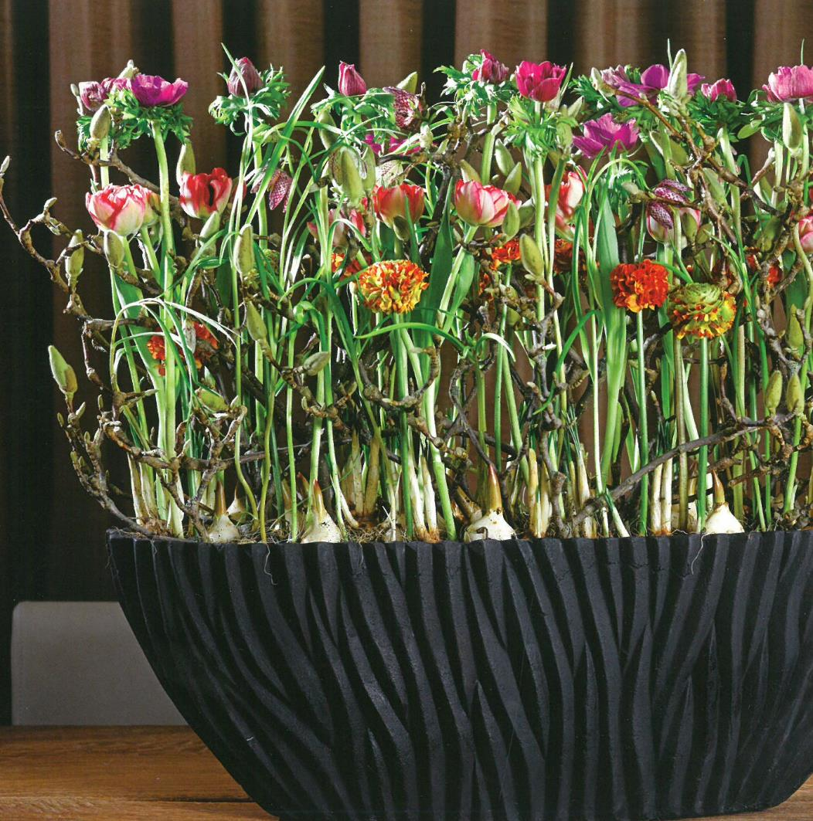
Parallel gestoken arrangement

Slide 10
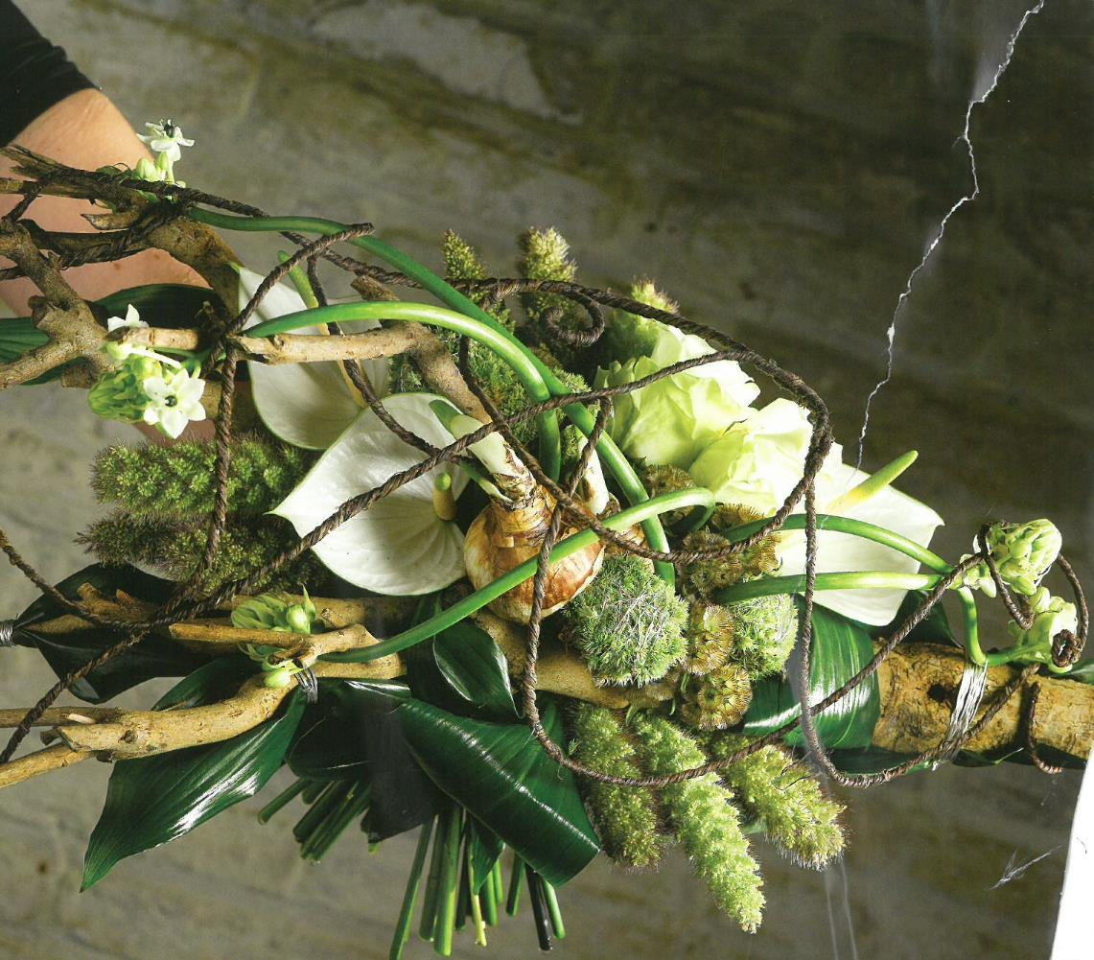
Korenschoof gebonden boeket met frame
Verwerking van voorjaarsbollen

Slide 11
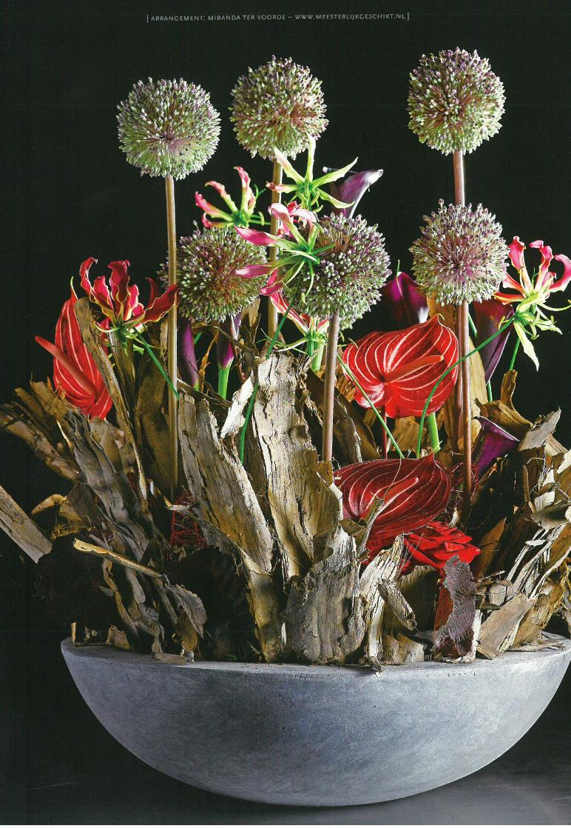
Parallel gestoken arrangement

Slide 12
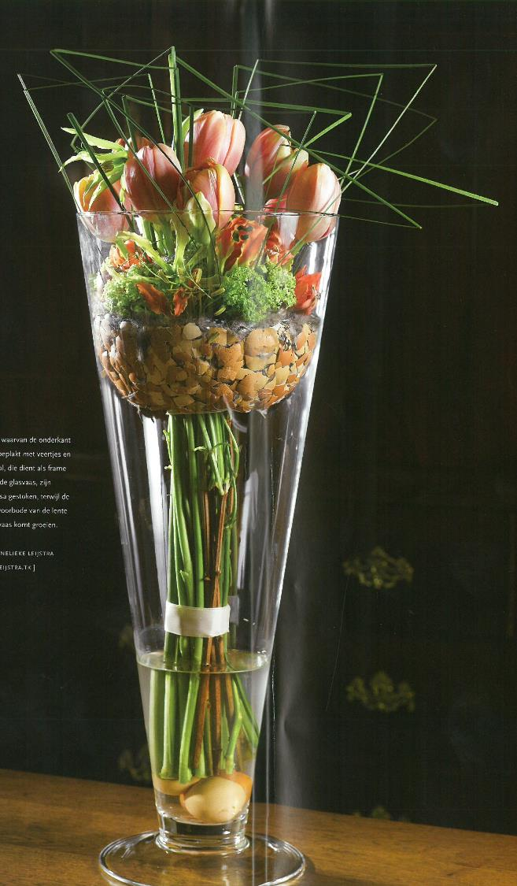
Parallel gebonden boeket met frame

Slide 13
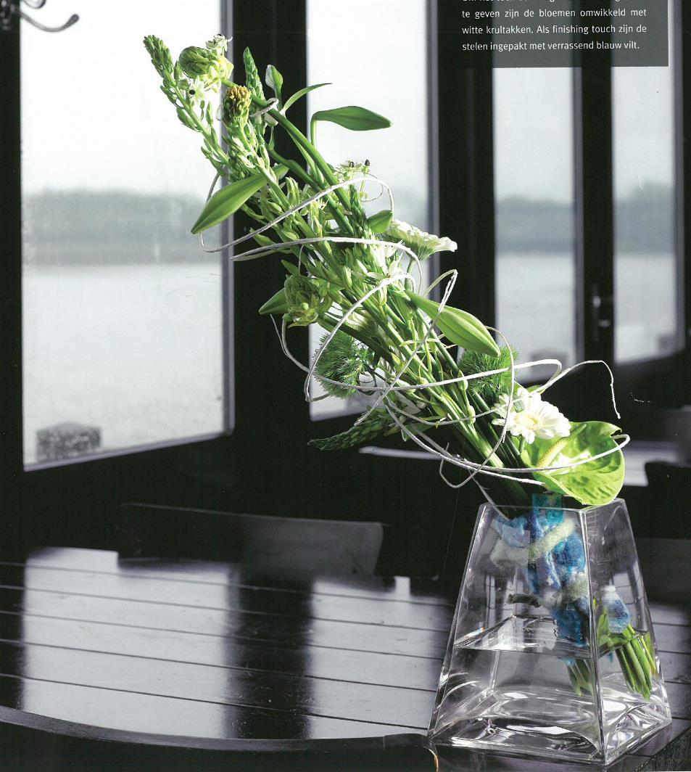
Parallel gebonden boeket

Slide 14
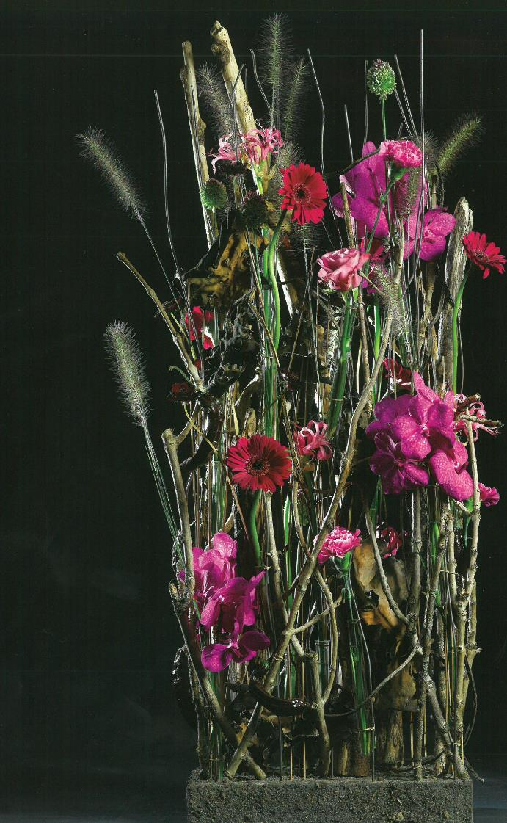
Parallel gestoken arrangement
Kwaliteitscontrast

Slide 15
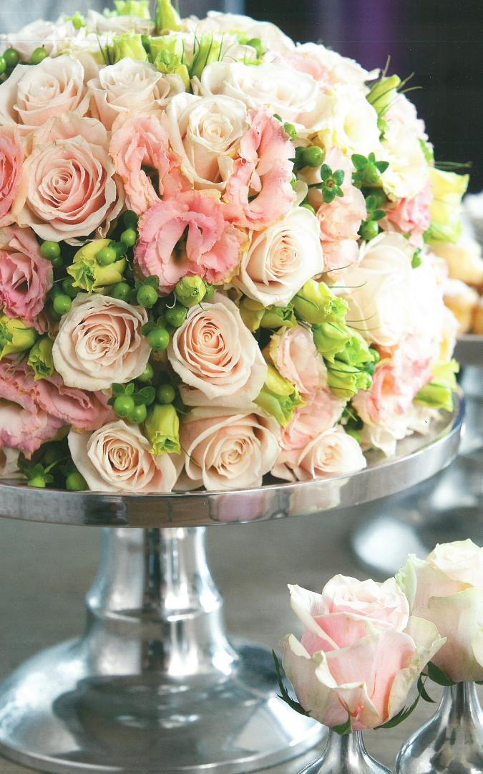
Biedermeier
Centraal punt gestoken

Slide 16
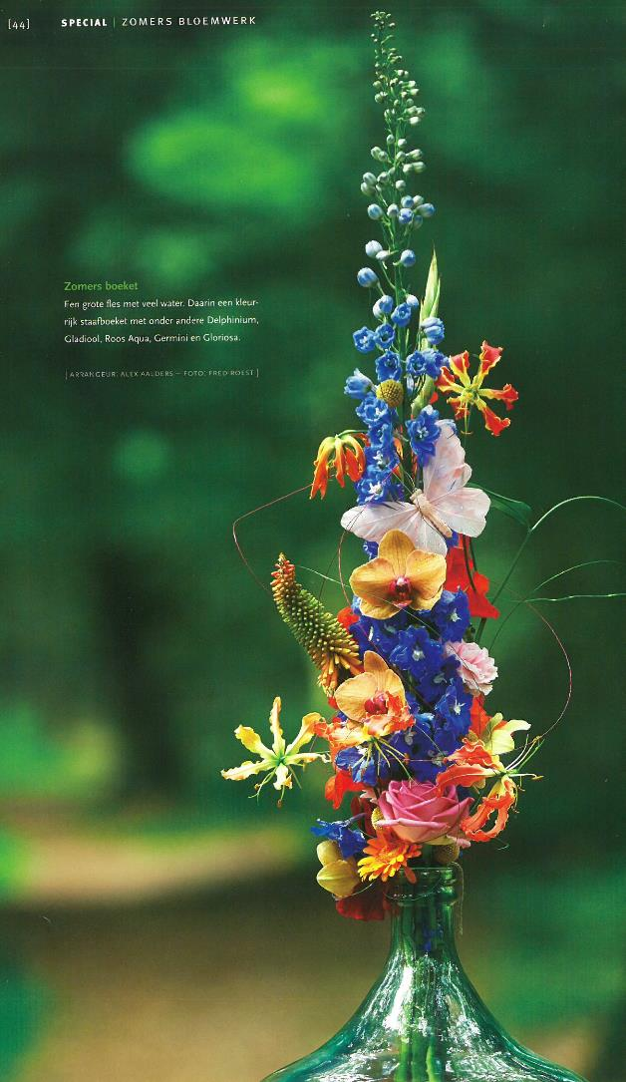
Parallel gebonden boeket (staf)
Kleur tegen kleur contrast

Slide 17
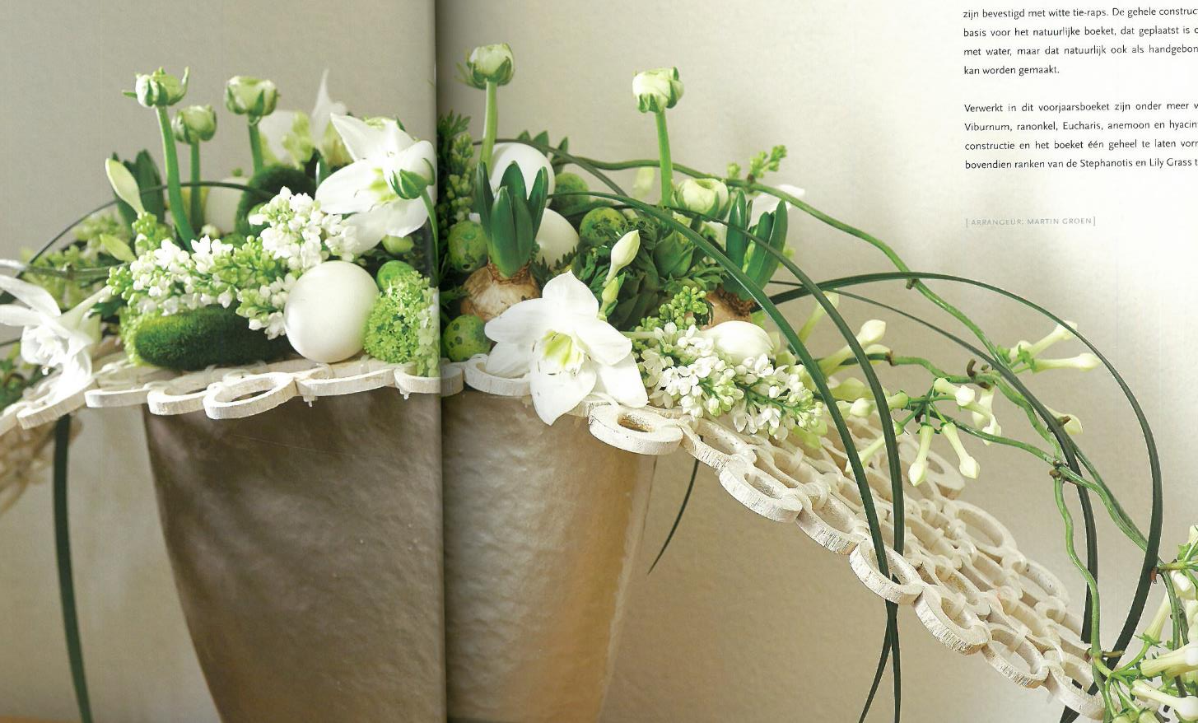
Korenschoof boeket op frame

Slide 18
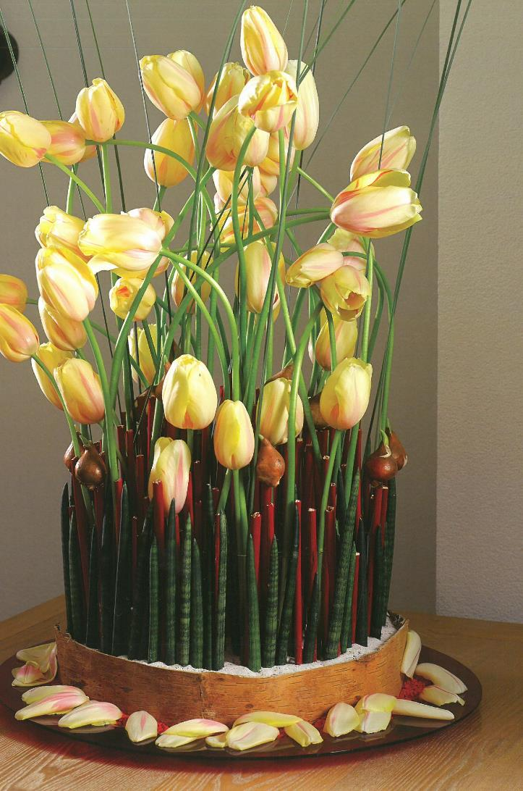
Parallel gestoken arrangement

Slide 19
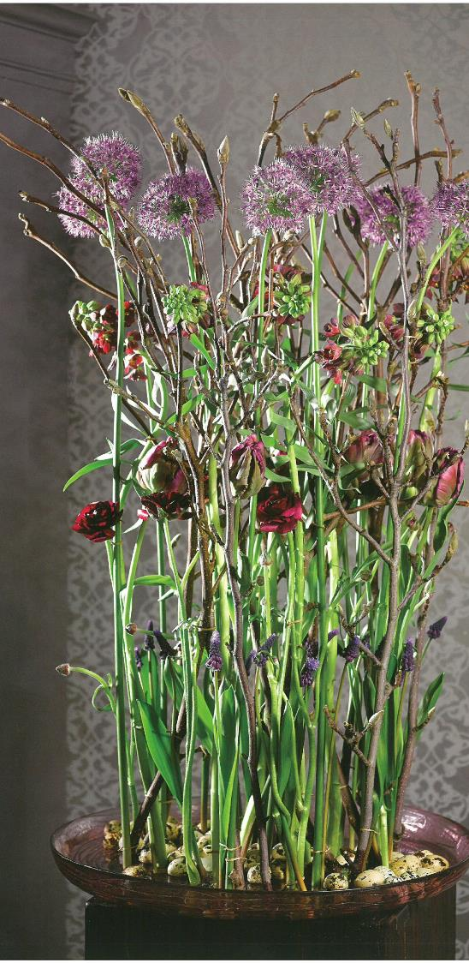
Parallel gestoken arrangement
vegetatief

Slide 20
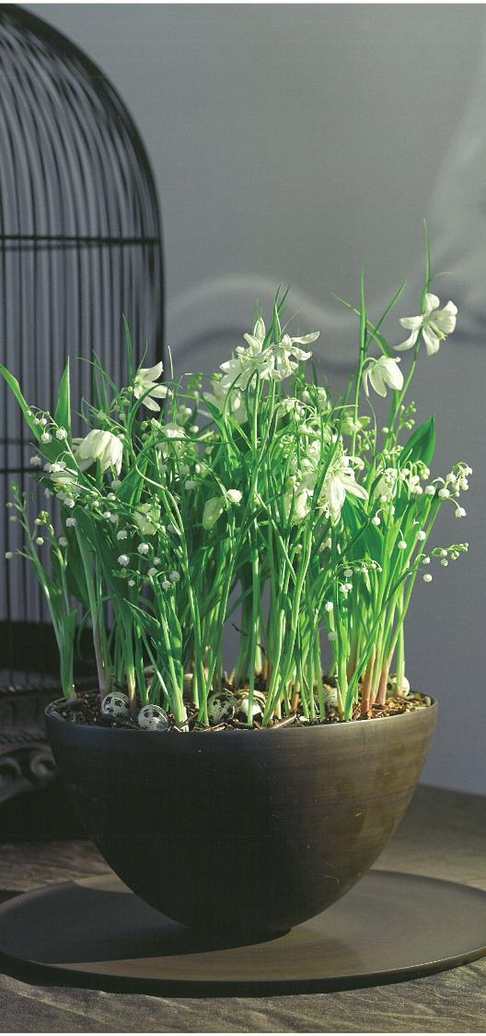
Parallel gestoken arrangement
Vegetatief

